Slide 2
পরিচিতি
সাহেলা পারভীন
সহকারী শিক্ষক
পাঁচ গাঁও বালিকা উচ্চ বিদ্যালয়
চাটখিল,নোয়াখালী
বাংলা ২য় পত্র
10ম শ্রেণী

Slide 3
সুলতান প্রত্যহ নিজগৃহে স্বহস্তে পাখিদিগকে পাত্র হতে খাবার দিত।
এই চিত্রের সাথে মিল রেখে বাক্যটি ভালোভাবে পড় এবং মনে রাখো।

Slide 4
কারক ও বিভক্তি
এই অধ্যায়ের পড়া শেষে ছাত্র-ছাত্রীরা যা যা শিখবে।
১। কারক কাকে বলে তা বলতে পারবে।
২। কারকের শ্রেনিবিভাগ করতে পারবে।
৩। প্রত্যেক কারকের উদাহরণ দিতে পারবে।

Slide 5
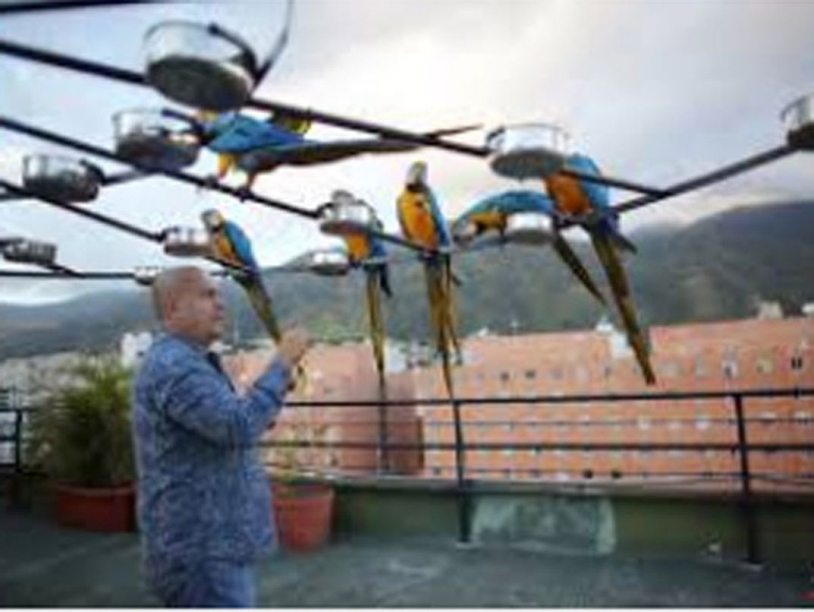
সুলতান প্রত্যহ নিজগৃহে স্বহস্তে পাখিদিগকে পাত্র হতে খাবার দিত।
কারকের পরিচিতি ও প্রকারভেদ।
ক্রিয়ার সাথে সম্বন্ধযুক্ত পদকে কারক বলে।
এখানে ক্রিয়া কোনটা?-খাবার দেয়া।
কে দিত?-সুলতান। (কর্তৃ সম্বন্ধ)
কি দিত?-খাবার। (কর্ম সম্বন্ধ)
কি দ্বারা দিত?-স্বহস্তে। (করণ সম্বন্ধ)
কাকে দিত?-পাখিদিগকে। (সম্প্রদান সম্বন্ধ)
কোথা হতে দিত?-পাত্র হতে। (অপাদান সম্বন্ধ)
কোথায় দিত?-নিজগৃহে। (অধিকরণ সম্বন্ধ)
এখানে সুলতান, খাবার, স্বহস্তে, পাখিদিগকে, পাত্র হতে, নিজগৃহে-এই পদগুলির ‘দিত’ ক্রিয়ার সাথে সম্বন্ধ রয়েছে। সুতরাং এরা প্রত্যেকে এক একটি কারক।

Slide 6
কারকের পরিচিতি ও প্রকারভেদ।
সম্বন্ধ অনুযায়ী কারক ৬ প্রকার।
১। কর্তা, ২। কর্ম, ৩। করন, ৪। সম্প্রদান, ৫। অপাদান, ৬। অধিকরণ।

Slide 7
কারক চেনার উপায়
কর্তৃকারকঃ যে ক্রিয়া সম্পাদন করে তাকে কর্তা বলে। যেমন, সুলতান

Slide 8
কারক চেনার উপায়
কর্মকারকঃ ক্রিয়া যার উপর কার্য করে তাকে কর্মকারক বলে। যেমন, খাবার

Slide 9
কারক চেনার উপায়
করণ কারকঃ কর্তা যার দ্বারা ক্রিয়া সম্পাদন করে তাকে করন কারক বলে। যেমন, স্বহস্তে

Slide 10
কারক চেনার উপায়
সম্প্রদান কারকঃ যাকে দান করা যায় তাকে সম্প্রদান কারক বলে। যেমন, পাখিদিগকে

Slide 11
কারক চেনার উপায়
অপাদান কারকঃ যা হতে কোন কিছু চলিত, ভীত, উৎপন্ন, রক্ষিত ইত্যাদি হয় তাকে অপাদান কারক বলে। যেমন, পাত্র হতে।

Slide 12
কারক চেনার উপায়
অধিকরণ কারকঃ ক্রিয়ার আধারকে অধিকরণ কারক বলে। যেমন, নিজগৃহে।

Slide 13
একক কাজ
১। কারক কাকে বলে? কারক কত প্রকার ও কি কি ?

Slide 14
দলীয় কাজ
১। কারক চেনার উপায় লিখ।

Slide 15
১। সকল কারকের ২টি করে উদাহরণ লিখে আনবে।

Slide 16
